Slide 1
Thực đơn
Ngày 30/10/2024

Slide 2
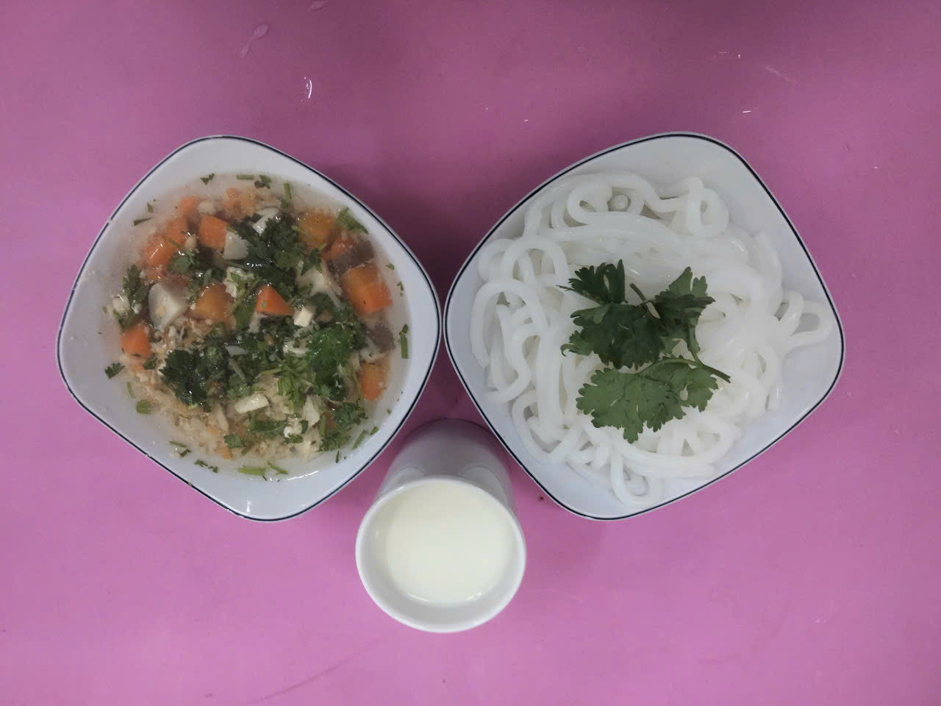
BUỔI SÁNG:
- Bánh canh bột gạo nấu thịt gà, nước cốt dừa
- Sữa

Slide 3
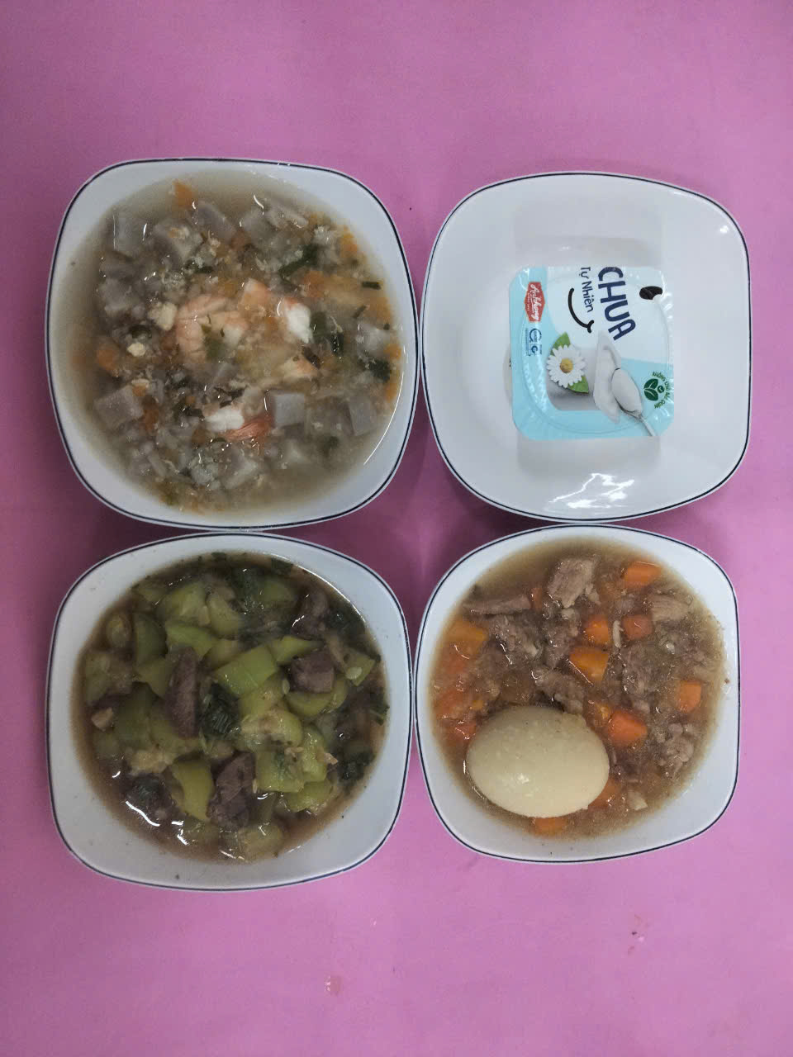
BUỔI TRƯA:
Món mặn: Trứng hâm nước dừa, củ sắn
Món canh: Canh khoai môn nấu tôm, thịt
Món xào: Mướp xào gan heo
Tráng miệng: Yaourt

Slide 4
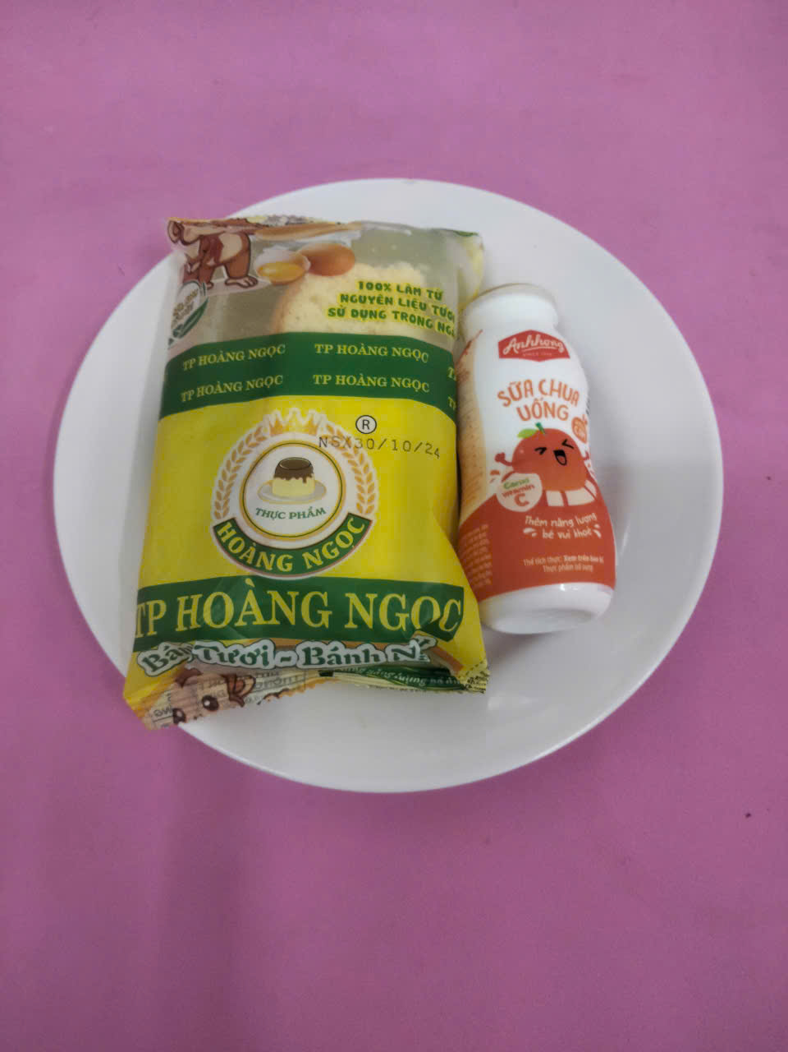
BUỔI XẾ:
Bánh mì ngọt
Tráng miệng: Sữa chua vị cam

